Slide 1
Programlama Temelleri ve Algoritma
öğr. gör. gözde mihran Altınsoy
gozdemihranaltinsoy@beykoz.edu.tr

Slide 2
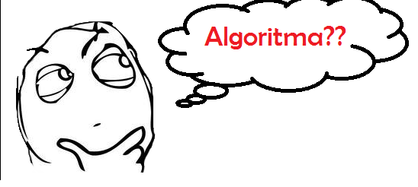
Algoritma Nedir?
Bilgisayar dünyasında, insanın yaşam boyunca yaptığı «plan» kavramına eşdeğer «algoritma» kavramı vardır.
Bilgisayardaki bir işlemin/işlemlerin gerçekleştirilmesinde izlenecek adımlar dizisine, «algoritma» denir.
Algoritma, işlemleri yaptırabilmek için bilgisayara öğretilen/iletilen işlem basamaklarıdır.
Algoritmanın özel geometrik şekillerle çizilmiş hali de «akış diyagramı» olarak adlandırılır.

Slide 3
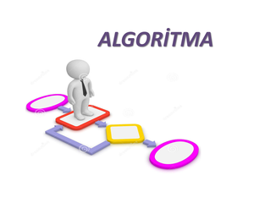

Kod Uçar, Algoritma Kalır

Slide 4
Program Yazma Süreci
1. Problemin farkına varmak, 2. Problemi analiz etmek, 3. Çözüm yolları düşünmek, 4. İyi çözüm yolları seçip algoritma oluşturmak, 5. Akış diyagramı çizmek, 6. Uygun bir dilde kodlamak, 7. Programı test etmek, 8. Programı dağıtmak.

Slide 5
Program Yazma Adımları
Problem/ iş iyice derlenir/incelenir (analiz edilir).
Çözüm yolları ortaya konularak programlamaya en uygun (en az komutla, en kısa sürede, en doğru-hassas sonuç veren) çözüm yolu seçilir/belirlenir.
Programın algoritması hazırlanır ve akış diyagramı çizilir.
Algoritma veya akış diyagramı, programın bildiği veya tercih ettiği bir programlama diliyle kodlanır.
Program, kodlandığı editörde çalıştırılarak yazım hataları düzeltilir.
Bilinen giriş-çıkış değerleriyle programın doğru çalışıp çalışmadığı test edilir (doğrulama yapılır).

Slide 6
Program Yazma Adımları
Problemin Analiz Edilmesi
En uygun Çözüm Yolunun Belirlenmesi
Algoritma/Akış Diyagramının Bir Programlama Diliyle Kodlanması
Algoritma veya Akış Diyagramının Hazırlanması
Hatanın düzeltilip Programın Test Edilmesi

Slide 7
Algoritma
Algoritmalar genel olarak üç şekilde ifade edilir:
Algoritmanın metin olarak yazılması: Problemin çözüm adımları (program), düz metin olarak açık cümlelerle ifade edilebilir.
Algoritmanın sözde kodlarla yazılması: Problemin çözüm adımları (program), komut benzeri anlaşılır metinlerle ifade edilebilir.
Algoritmanın akış diyagramının çizilmesi: Problemin çözüm adımları (program), geometrik şekillerle gösterilebilir.

Slide 8
Algoritmalarda Kullanılan Operatörler
Veri
Tanımlayıcı
Değişken
Sabit
Aktarma
Sayaç
Döngü vb.

Slide 9
Veri: Bilgisayarda işlenen tüm veriler
Veri
Sayısal
Alfa sayısal
Tamsayı
Ondalık sayı
Karakter
Karakter dizisi

Slide 10
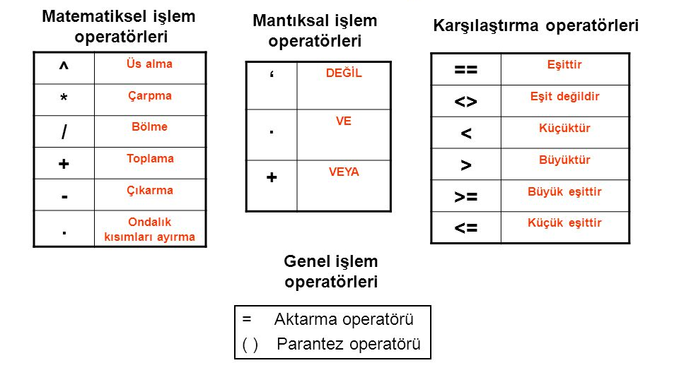
Algoritmalarda / Akış Diyagramlarında Kullanılan Operatörler

Slide 11
Tanımlayıcı
İsimlendirme Kuralları:
İngiliz alfabesindeki A-Z veya a-z arasındaki 26 harf kullanılabilir.
0-9 arası rakamlar kullanılabilir.
Simgelerden sadece alt çizgi(_) kullanılabilir.
Tanımlayıcılar, harf ve alt çizgiyle başlayabilir; ancak rakamla başlayamaz veya sadece rakamlardan oluşamaz (sayı olamaz).
Tanımlayıcı, ilgili programlama dilinin komutu veya saklı/anahtar kelimesi olamaz.

Slide 12
Standartlar / Notasyonlar
Pascal case / casing / notation: Kelimelerin ilk harfleri büyük, diğerleri küçük yazılır. Örneğin; AdSoyad, EvTel, CepTelNo vb.
Camel case / casing / notation: Birinci kelimenin ilk harfi hariç diğer kelimelerin ilk harfi büyük, diğerleri küçük yazılır. Örneğin; adSoyad, evTel, cepTelNo vb.
Upper (upperscore) case / notation: Kelimenin tüm harfleri büyük yazılır. Örneğin; ADSOYAD, EVTEL, CEPTELNO vb.
Underscore case / notation: Kelimelerin arasına alt çizgi yazılır. Örneğin; Ad_Soyad, Ev_Tel, Cep_Tel_No vb.

Slide 13
Değişken
Programın her çalıştırılmasında, farklı değerler alabilen/aktarılabilen bellek/veri/bilgi alanları, «değişken» olarak adlandırılır.
«İsimlendirme kurallarına» uygun olarak oluşturulan değişken isimlerinin; yerini tuttukları/aldıkları verilere çağırışım yapacak şekilde olması, programın anlaşılırlığı açısından önemlidir.
Örneğin, bir kişinin adını tutan değişken ‘ad’, adını soyadının tutan değişken ‘AdSoy’, ‘AdSoyad’ vb. gibi anlamlı olmalıdır.

Slide 14
Örnek:
Başla
Birinci Sayıyı (Sayi1) gir
İkinci Sayıyı (Sayi2) gir
Toplam=Sayi1+Sayi2 işlemini yap
Sonucu (Toplam) yaz
Dur
Sayi1 | Sayi2 | Toplam=sayi1+Sayi2 | Ekrana Yazılan Toplam
5 | 3 | 8 | 8
7 | -7 | 0 | 0
3 | 9 | 12 | 12
1 | -4 | -3 | -3

Slide 15
Sabit
Programlardaki değeri değişmeyen veriler (veri alanları) «sabit» olarak adlandırılır ve değişkenlerde olduğu gibi «isimlendirme kurallarına» uygun olarak oluşturulmaktadır.
Başla
pi_sayisi=3.14
Dairenin yarıçapını (r) gir
cevre=2-pi_sayisi*r
alan=pi_sayisi*r*r
Çevre (cevre) ve alanı (alan) yaz
Dur

Slide 16
Atama/aktarma
Herhangi bir veri alanına, bilgi yazma; herhangi bir işlemin veya ifadenin sonucunu başka bir değişkende gösterme vb. görevlerde «atama» veya «aktarma» operatörü kullanılır.
tanımlayıcı = ifade
İşlem yönü

Slide 17
Sayaç
«Sayaç»; işlem akışı kendisine her geldiğinde, belirtilen adım değeri kadar artan / azalan değişkendir.
Örneğin;
sayac = sayac + 1
sayac_degiskeni = sayac_degiskeni ± adim

Slide 18
Örnek
Başla
S=0
Eğer S>3 ise git 7
S=S+1
Yaz S
Git 3
Dur
Eski S | Yeni S | Ekrana yazılan S
0 | 0+1=1 | 1
1 | 1+1=2 | 2
2 | 2+1=3 | 3
3 | 3+1=4 | 4

Slide 19
Döngü
Programlardaki belirli işlem bloklarını (kod parçalarını); aynı veya farklı değerlerle, verilen sayıda gerçekleştiren çevrim yapılarına «döngü» denir.

Slide 20
Döngü Kuralları
Döngü değişkenine başlangıç değeri verilir.
Döngünün artma veya azalma miktarı belirlenir.
Döngünün bitiş değeri belirlenir.
Eğer döngü, karar/karşılaştırma ifadeleriyle oluşturuluyorsa; döngü değişkeni, döngü içinde adım miktarı kadar arttırılmalı/azaltılmalıdır.

Slide 21
Kaynakça
Algoritma Geliştirme ve Programlamaya Giriş, Dr. Fahri Vatansever

